Slide 1
ФГБОУ ВО «Ульяновский государственный университет»
(ФГБОУ ВО «УлГУ»)
«Эколого-токсилогическая оценка загрязнения биогенными отходами урбанистической среды г.Ульяновска и пути оптимизации»
Мемешева Адэля Эсфановна город Ульяновск, 2021

Slide 2
Выбранной темы обусловлена тем, что в условиях интенсивного роста городов, развития всех видов промышленности и производств, утилизация биологических отходов также становится всё более важным аспектом сохранения окружающей среды. В настоящее время в России резко увеличивается число тех, кто заводит домашних животных, а также тех, кто в условиях современной усложнившейся экономической ситуации переезжает жить в сельскую местность и обзаводится фермерским подсобным хозяйством.
В связи с этим всё большую актуальность приобретают вопросы захоронения и утилизации останков умерших животных.
Таким образом, захоронение животных входит в пласт проблем, охватывающих различные ас­пекты взаимодействий в системе «большой город – окружающая среда», который крайне широк и вклю­чает в себя, также вопросы формиро­вания благоприятной экологической обстановки; обеспечения стабильности и поддержания устойчивого равновесного состояния экологичес­ких систем города; повыше­ние уровня экологической культуры населения и степени участия гражданского общества в фор­мировании и реализации экологической полити­ки и др.
Целью исследования являлась выработка предложений по снижению уровня загрязнения городской среды биогенными отходами.
Объектом исследования выступили существующие методы утилизации трупов домашних животных и их влияние на окружающую среду.
Предметом исследования выступили непосредственно эколого-токсилогическое загрязнение биогенными отходами урбанистической среды г.Ульяновска, а также меры по его снижению.

Slide 3
Мною было проведено изучение отечественной нормативной правовой базы в части регулирования охраны окружающей среды и биологической безопасности, мирового и отечественного опыта изучения влияния захоронений на среду обитания человека по различным параметрам, определение основных мест стихийных захоронений домашних животных, их объемов и частоты наполняемости, изучение состояния почвенного микробоценоза и санитарно-бактериологические исследования образцов почв захоронений, а также проведение компонентного анализа золы после кремации трупов животных.
Изучение отечественной нормативной правовой базы в части регулирования охраны окружающей среды и биологической безопасности показало, что Федеральный закон от 27 декабря 2018 г. № 498-ФЗ «Об ответственном обращении с животными и о внесении изменений в отдельные законодательные акты Российской Федерации» регламентирует вопросы обращения с животными и устанавливает, что домашние животные являются имуществом, но обращаться с ними люди обязаны согласно принципам гуманности, как с живыми существами.
Пунктом 2 Приказа Минсельхоза России от 26 октября 2020 г. № 626 «Об утверждении Ветеринарных правил перемещения, хранения, переработки и утилизации биологических отходов» тела умерших домашних животных квалифицируются как биологические отходы. Запрещается захоронение биологических отходов в землю, вывоз их на свалки, сброс в бытовые мусорные контейнеры, в поля, леса, овраги, водные объекты, если иное не установлено правилами рыболовства, утвержденными федеральным органом исполнительной власти в области рыболовства
Таким образом, для всех владельцев домашних животных рано или поздно встанет вопрос о проведении процедуры утилизации умершего животного с соблюдением норм законодательства и исключения нанесения вреда окружающей среде, поскольку нарушение ветеринарно-санитарных правил сбора, утилизации и уничтожения биологических отходов влечет наложение административного штрафа на граждан в размере от 4 тыс. до 5 тыс. руб.; на должностных лиц – от 20 тыс. до 40 тыс. руб.; на лиц, осуществляющих предпринимательскую деятельность без образования юридического лица, – от 40 тыс. до 50 тыс. руб. или приостановление деятельности на срок до 90 суток; на юрлиц – от 500 тыс. до 700 тыс. руб. или приостановление деятельности на срок до 90 суток (ч. 3 ст. 10.8 КоАП РФ).

Slide 4
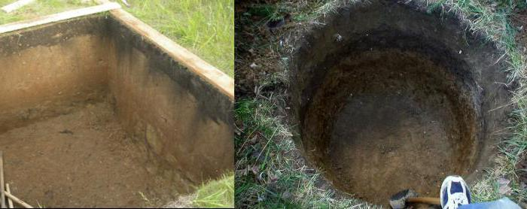
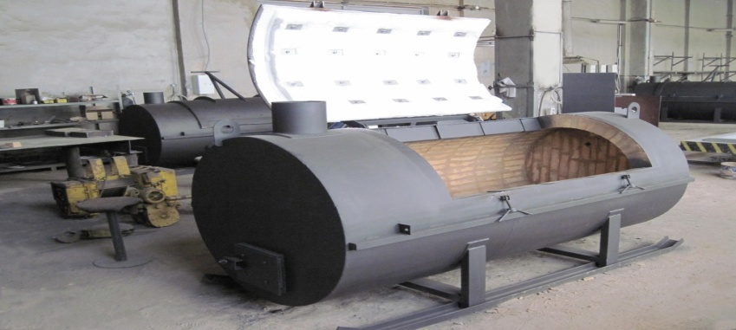
До недавнего времени в Ульяновске существовало три массовых несанкционированных места захоронения четвероногих любимцев: в районе Верхней Террасы, в «Винновской роще» (Киндяковка) и в парке «Прибрежный» (Новый город). Последнее кладбище разрослось до 5 га и содержало более 350 захоронений, пока в 2017 году оно не было ликвидировано. Количество точечных захоронений в парках и скверах учёту в целом не поддаётся.
Исследование законодательства показало, что в России, для домашних животных подходит два вида утилизации: сжигание в печах-крематориях или обеззараживание в биотермических ямах на территории скотомогильников.
Яма Беккари называют специальное сооружение, предназначенное для уничтожения трупов сельскохозяйственных животных. От обычного скотомогильника она отличается особой конструкцией. Трупы животных в такой яме разлагаются быстрее. К тому же сооружения этого типа обеспечивают быструю гибель большинства болезнетворных микробов. Не уничтожают в ямах Беккари только трупы скота, павшего от сибирской язвы (рис 1).
Крематоры – это печи для уничтожения органических отходов. Специальная горелка, работающая на газе или топливе, обеспечивает необходимую для сжигания температуру. Она варьируется от 714 до 860 градусов. Вместимость крематора для утилизации биологических отходов также разная. Печи могут вмещать в себя от 40 до 1000 кг биоотходов. По окончании утилизации остается небольшое количество золы (рис 2).
Рис 1 Рис 2

Slide 5
Кремация обладает рядом преимуществ:
Безопасность: под воздействием столь высокой температуры уничтожаются все опасные микробы, содержащиеся в плоти животного.
Экономичность: сжигание в крематорах достаточно экономично, что обеспечивается техническим устройством печи, а именно регуляцией подачи топлива.
Надежность: современные крематоры изготавливаются только из качественных огнеупорных материалов.
Однако у такого оборудования существует и серьезный минус. Крематоры в процессе сжигания отправляют в атмосферу такие вредные вещества, как ртуть, диоксины, свинец, мышьяк и т. д.
Кремация домашних животных может быть двух видов:
1. Общая кремация. После данной процедуры урна с прахом не выдается. Такой вид кремирования доступен многим и оптимален для уничтожения сельскохозяйственных животных.
2. Индивидуальная кремация животного. В таком случае труп животного сжигается отдельно от остальных. При получении праха хозяин может быть точно уверен, что в запечатанной урне останки его домашнего любимца.
.

Slide 6
Исследование показало, что использующиеся на территории Ульяновска инсинераторы «Форсаж 1», «Форсаж 2», установки «Бреннер» представляют собой металлическую призму или цилиндр, в котором есть отверстие для закладки биоматериалов. Во время работы в печи температура поднимается до 800-1200 градусов Цельсия. Этого достаточно для уничтожения любых болезнетворных микроорганизмов, потенциально способных заразить почву или воздух.
Оборудование для кремации работает на любом виде топлива: электроэнергия, бензин, дизтопливо, газ и т.д. В зависимости от объема отходных материалов и поддерживаемой в печи температуры, на утилизацию уходит от 1 до 30 часов.
Процедура кремации проходит следующим образом:
- в загрузочный люк кладут туши животных;
- с электронной панели управления включают горелку;
- устанавливают на таймере необходимое время работы печи;
- в камере дожигания утилизируют 7-8% недогоревших костей;
- после остывания камеры сметают золу в специальную камеру.
В зависимости от объема загрузочной камеры, крематоры для сжигания животных могут вмещать в себя туши общим весом от 300 до 3000 кг.
Сжигание при температуре 800-900 градусов Цельсия образует стерильный остаток (золу), который является отходом 5 класса опасности. Органические вещества в прахе отсутствуют, поэтому прах совершенно безопасен в инфекционном смысле.
В Ульяновске, на момент исследования, услуги населению по кремации домашних животных оказывались шестью фирмами. При этом расценки на услуги являются вполне посильными для любых категорий жителей: если животное весит менее 5 килограмм, то индивидуальная кремация обойдётся в 1600 рублей, если от 5 до 10 кг, то в 2 500 рублей. Общая кремация стоит 185 рублей за килограмм веса животного.
После процедуры кремации уже не возникнет вопроса, где захоронить прах. Это можно сделать на дачном участке, в лесу, в ближайшем парке. С морально-этической стороны отсутствие кладбищ для животных как специализированных предприятий, осуществляющих индивидуальную кремацию и захоронение праха, не позволяет владельцам питомцев полноценно реализовать свое право на гуманное обращение с животными, заботу о своих питомцах. Это также свидетельствует о том, насколько остро стоит вопрос организации кладбищ для животных в нашей стране.
При этом проведённый опрос жителей Ульяновска показал, что на вопрос «Какой способ захоронения вы считаете приемлемым?» ответы распределились следующим образом: яма Беккари (биотермическая яма) – 4.05%; кремация – 41.89%; сделать чучело –1.35%; несмотря на запрет - лучше закопать – 48.65%; свой ответ – 4.05%. Т.е. даже имеющийся рынок услуг по кремации с доступными расценками остаётся на втором месте по предпочтительности у населения, проигрывая «традиционным» незаконным захоронениям.

Slide 7
Делая выводы, необходимо отметить, что в условиях урбанизации остро ощущается проблема нехватки земли под строительство, и, тем более, под расширение кладбищ.
Таким образом, кремация трупов животных является наиболее эффективным методом со всех аспектов: экологического, социокультурного и экономического, а кладбища для животных являются не только актуальной услугой, но и необходимостью, которую нужно распространять в регионах страны, прежде всего в городах-миллионниках, поскольку именно в них количество самозахоронений очень велико. Стоит также учитывать, что, как правило, люди в больших городах больше склонны к нововведениям, которые могут быстро укорениться, в данном случае – стать общепризнанной культурой кремации домашних животных.

